Slide 1

雨刷电机的拆装

Slide 2
一：雨刷电机拆卸方法：拆卸雨刷臂→→→拆卸流水槽盖板→→→拆卸雨刷电机线束插头→→→拆卸雨刷电机的固定螺丝→→→取出雨刷电机总成→→→画标记线→→→分解雨刷电机的连杆与电机。
雨刷电机拆卸的注意事项：
1：分解雨刷电机前画标记线
2：安装雨刷与曲拐螺丝时防止电机的转子轴转动

Slide 3
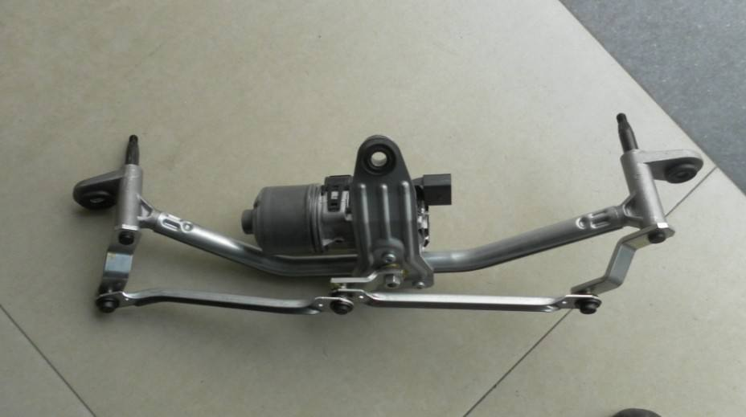
雨刷总成部件：
雨刷轴
雨刷电机
雨刷连杆
曲拐
雨刷接杆

Slide 4
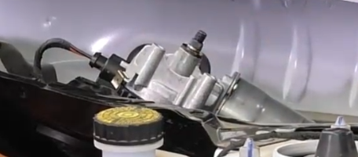
二：更换雨刷电机后，电机接线检测，既可以检测电机是否工作，又能是电机恢复到初始位置
插插头通电测试

Slide 5
三：安装雨刷电机；
将雨刷电机安装在雨刷连杆上面→→→按照标记线紧固曲拐→→→在实车上安装雨刷总成并固定→→→安装流水槽盖板→→→安装雨刷臂
注意：安装不到位时，雨刷工作时容易出现雨刷片刮动不良的现象。

